Slide 1
Training Module 2.1
Le cycle de vie des Données et Métadonnées Publiques Liées Ouvertes
PwC firms help organisations and individuals create the value they’re looking for. We’re a network of firms in 158 countries with close to 180,000 people who are committed to delivering quality in assurance, tax and advisory services. Tell us what matters to you and find out more by visiting us at www.pwc.com.
PwC refers to the PwC network and/or one or more of its member firms, each of which is a separate legal entity. Please see www.pwc.com/structure for further details.

Slide 2
This presentation has been created by PwC
Authors:
Michiel De Keyzer, Nikolaos Loutas and Stijn Goedertier
Presentation metadata
Disclaimers
The views expressed in this presentation are purely those of the authors and may not, in any circumstances, be interpreted as stating an official position of the European Commission.
The European Commission does not guarantee the accuracy of the information included in this presentation, nor does it accept any responsibility for any use thereof.
Reference herein to any specific products, specifications, process, or service by trade name, trademark, manufacturer, or otherwise, does not necessarily constitute or imply its endorsement, recommendation, or favouring by the European Commission.
All care has been taken by the author to ensure that s/he has obtained, where necessary, permission to use any parts of manuscripts including illustrations, maps, and graphs, on which intellectual property rights already exist from the titular holder(s) of such rights or from her/his or their legal representative.
This presentation has been carefully compiled by PwC, but no representation is made or warranty given (either express or implied) as to the completeness or accuracy of the information it contains. PwC is not liable for the information in this presentation or any decision or consequence based on the use of it.. PwC will not be liable for any damages arising from the use of the information contained in this presentation. The information contained in this presentation is of a general nature and is solely for guidance on matters of general interest. This presentation is not a substitute for professional advice on any particular matter. No reader should act on the basis of any matter contained in this publication without considering appropriate professional advice.
Open Data Support is funded by the European Commission under SMART 2012/0107 ‘Lot 2: Provision of services for the Publication, Access and Reuse of Open Public Data across the European Union, through existing open data portals’(Contract No. 30-CE-0530965/00-17).
© 2013 European Commission

Slide 3
Les objectifs de cette formation
À la fin de ce module de formation, vous devriez avoir une compréhension de:
Ce qu’est un cycle de vie des pour des données publiques liées ouvertes gouvernemental (LOGD).
La différence entre l'offre et la demande de données.
Les différentes étapes du cycle de vie des LOGD.
Les outils et les meilleures pratiques associées à chaque étape du cycle de vie.

Slide 4
Contenu
Ce module contient ...
Un aperçu du cycle de vie des données existantes pour les données liées ouvertes gouvernemental (LOGD).
Un cycle de vie hybride pour les LOGD et les métadonnées, couvrant à la fois l'offre et la demande.
Une vue d'ensemble des technologies existantes pour les LOGD et métadonnées - y compris la « Open Data Interoperability Platform » (plate-forme d'interopérabilité Open Data) (ODIP).

Slide 5
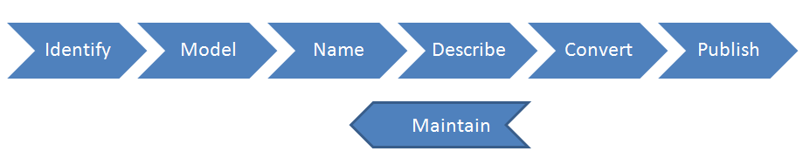
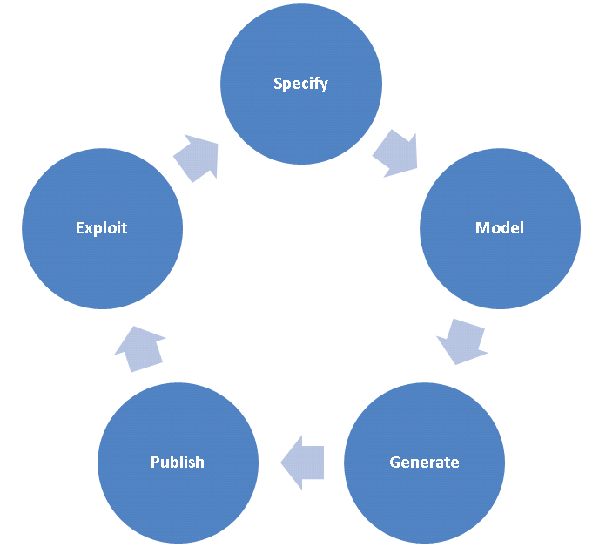
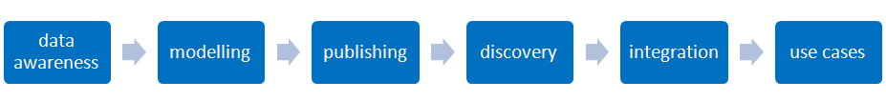
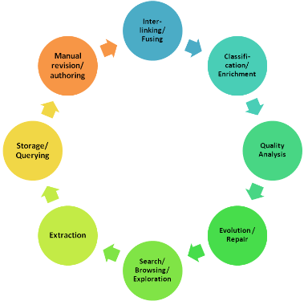
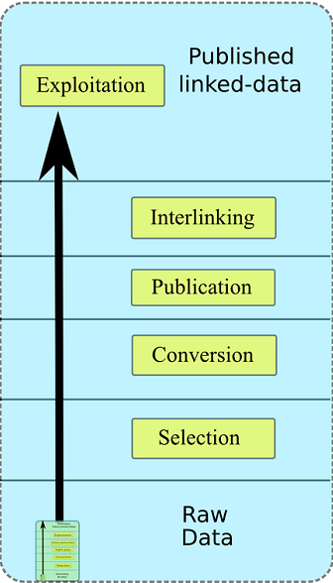
Différents cycles de vie LOGD
L'état des lieux
Voir aussi:
http://www.w3.org/2011/gld/wiki/GLD_Life_cycle
Hyland et al.
Hausenblas et al.
Datalift Vision
LOD2 Linked
Open Data Lifecycle
Villazon-Terrazas et al.

Slide 6
Différents cycles de vie LOGD
Observations
Pas de cycle de vie LOGD standardisé.
  La plupart des approches s'accordent sur un ensemble de phases de base, comme par ex: identifier le modèle, et publier.
Les cycles de vie actuels se concentrent de fournir « open data »:
    Identification et sélection des LOGD.
    Modélisation et nettoyage des LOGD.
    Publication et liaison des données.
Mais que dire du côté de la demande?
    Trouver et extraire des LOGD.
    Intégrer et réutiliser des données ouvertes.
    Fournir un retour d’information sur les LOGD.

Slide 7
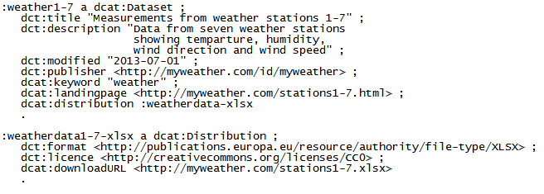
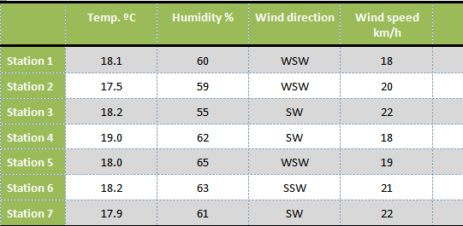
Qu’est ce que les métadonnées?
“Les métadonnées sont de l’information structurée qui décrit, explique, localise ou facilite autrement l’obtention, l’utilisation ou la gestion d’une ressource d’information. Les métadonnées sont souvent appelées données des données ou information sur l’information.”
-- National Information Standards Organization
http://www.niso.org/publications/press/UnderstandingMetadata.pdf
Description de l’ensemble des données (DCAT)
Ensemble des données

Slide 8
Les meilleures pratiques pour la publication de vos données et métadonnées
Livre de cuisine du W3C pour les données liées
      Modèle des données;
      Nomer les choses avec des URIs;
      Réutiliser les vocabulaires existants dans la mesure du possible;
      Publier des descriptions lisibles par l'homme et la machine - métadonnées;
      Convertir les données en RDF;
      Spécifier une licence appropriée;
      Héberger l'ensemble des données liées et leurs métadonnées publiquement et l’annoncer!
Voir aussi:
http://www.w3.org/TR/gov-data/) http://www.w3.org/2011/gld/wiki/Linked_Data_Cookbook

Slide 9
LOGD et le cycle de vie des métadonnées avec l'accent sur ​​l'offre et la demande
L’offre
La demande

Slide 10
LOGD & l’offre de metadonnées
Les gouvernements rendent publiques leurs données et les publient sous forme de données liées accompagnées de descriptions métadonnées appropriées.

Slide 11
Sélection des données à haute valeur ajoutée
Plusieurs dimensions peuvent être prises en compte dans le processus de sélection des données publiques liées ouvertes, à la fois du point de vue du publicateur et du ré-utilisateur:
  Transparence: La publication de l’ensemble de données augmente-t-il la transparence et l’ouverture du gouvernement envers ces citoyens?
  Les exigences légales: Y a t-il une loi qui rend obligatoire la publication ouverte ou n'y a-t-il pas d’obligation spécifique?
  Relation avec mission de service public: Est-ce que les données sont le résultat direct issu de la mission publique primaire du gouvernement ou sont-elles le produit d'une activité non essentielle?
  Situation actuelle de la publication ouverte: Est-ce que les données sont déjà disponibles ouvertement ou doit-il encore être ouvert?
  Type de valeur: Les données sont-elles utiles pour l'engagement social ou ont-t-elles une valeur commerciale?
  Audience: Est-ce que les données sont principalement destinées au public ou sont-elles destinées principalement à l'intégration « back-office »?

Slide 12
Sélection basée sur la transparence
Dans certains cas, la publication de l’ensemble de données augmente la transparence et l’ouverture du gouvernement envers ces citoyens, par ex.:
  Données parlementaires, telles que les résultats des votes.
  La façon dont est dépensé le budget gouvernemental.
  Coûts de personnel des administrations publiques
  Tout les exemples sus-mentionnés contribuent à la transparence du fonctionnement des administrations publiques.
Notes:
UDPATE: additional slide

Slide 13
Sélection basée sur les exigences juridiques
Certaines données peuvent être couvertes par une loi ou un règlement qui impose leur publication de manière ouverte, par ex:
  Texte de lois, directives, règlements, etc
  Les propositions et les délibérations du Parlement et de comités.
  Les résultats des élections.
  Les budgets et dépenses publique.
  Les appels d'offres et l'attribution des contrats.
D'autres données peuvent être le sous-produit de l'activité gouvernementale et il serait utile aux citoyens et aux entreprises d‘y avoir accès, par ex:
État des infrastructures et espaces publics (routes, arbres).
Horaires des transports en commun et horaires de collecte des ordures.

Slide 14
Sélection basée sur la relation avec les missions de service public
Certaines données peuvent être le résultat direct d’une fonction primaire du gouvernement, par exemple les fonctions énumérées dans la COFOG:
  Les organes législatifs et exécutifs, les affaires financières ou fiscales etc.
  L'ordre public et la sécurité.
  La protection de l'environnement.
  La santé.
  La culture.
  L’éducation.
D’autres données produites par le gouvernement qui sont non essentielles (elles peuvent être - et sont parfois - fournies par le secteur privé), par ex:
  La cartographie pour la navigation (cf. Google Street View)
  Les prévisions météorologiques (cf. Weather Channel)
Notes:
Protection de l'environnement.
Santé.
Culture.
Education.

Slide 15
Sélection basée sur le statut de l'ouverture
Certaines données sont déjà publiées ouvertement et par voie électronique, par ex: (dans certains pays):
  Les informations cadastrales.
  Les cartes topographiques.
  Les informations de trafic.
  Les prévisions météorologiques.
D'autres données peuvent encore être cachées au public (peut-être parce qu‘elles sont difficiles à publier ou comportent des données personnelles, des données sensibles ou en partie soumises à des licences de tiers).
Notes:
Certaines données sont déjà publié ouvertement et par voie électronique, par exemple, (dans certains pays):

Slide 16
Sélection basée sur le type de valeur
Certaines données peuvent avoir une valeur essentiellement sociale, par ex:
  Les lois et les données parlementaires (par ex: les votes exprimés par les représentants)
  L’information préélectorale (par ex: les programmes des partis politiques)
  e-démocratie et e-participation (par ex: les consultations publiques)
D'autres données peuvent avoir plus de valeur commerciale (modèle d’affaires), par ex:
Les cartes routières et l’information trafic en temps réel
L’information méteo en temps réel
  L’information économique

Slide 17
Sélection basée sur le type de public
Certaines données sont destinée à la société (citoyens et entreprises), par ex:
Informations légales.
e-démocratie, e-participation et consultation publique.
Marchés publics.
D'autres données sont axées sur l'utilisation interne ou pour l'intégration dans le « back-office », par ex:
  Diverses sources qui sont utilisées pour l'application de la loi.
  Indicateurs de performance de service.
  Les descriptions de fonctions publiques
Notes:
Certaines données est destinée à la société (citoyens et entreprises), par exemple:
Informations légales.
e-démocratie, e-participation et la consultation publique.
Marchés.
D'autres données sont axées sur l'utilisation interne ou pour l'intégration dans le back-office, par exemple:
Diverses sources qui sont utilisés pour l'application de la loi.
Indicateurs de performance de service.
Les descriptions d'emploi des fonctionnaires.

Slide 18
Sélection basée sur la taille de l’audience
Certaines données sont destinées à un large public et les marchés de masse, par ex:
  Les informations sur le trafic.
  Transports en commun.
  Données électorales.
D'autres données sont essentielles pour de petits groupes de personnes et des marchés de niche, par exemple:
  Informations sur les installations et le soutien financier pour les personnes ayant des besoins spéciaux.
  Statistiques économiques.
  Décisions de justice.
Notes:
Les statistiques économiques.
Les décisions des tribunaux.

Slide 19
Forte value du point de vue des ré-utilisateurs
Du point de vue d’un ré-utilisateur, la valeur d’un ensemble de données dépend principalement de son potentiel d’utilisation et de ré-utilisation, ce qui peut amener à créer de (nouveaux) modèles d’affaires.
Le potentiel d’utilisation et de ré-utilisation d’un ensemble de données est défini par:
La taille et le dynamisme de la population cible de l’ensemble de données; et
Le nombre de systèmes et services, nouveaux et existants, qui utilisent l’ensemble de données.
L’ouverture d’ensembles de données à fort potentiel d’utilisation et de ré-utilisation amène à la création de nouveaux produits et/ou services qui ont un impact économique ou social direct ou indirect, et/ou des externalités économiques positives.
Notes:
UPDATE: additional slide

Slide 20
Sélection basée sur les besoins de l’audience
Quelles données ont les réutilisateurs besoin / envie?
Selon une étude espagnole, les types d'informations suivants sont les plus réutilisés par les entreprises:
Voir aussi:
http://datos.gob.es/datos/sites/default/files/files/Estudio_infomediario/121001%20RED%20007%20Final%20Report_2012%20Edition_vF_en.pdf
Notes:
Sélection basée sur les besoins du public? Quelles sont les données ne les réutilisateurs besoin / envie?

Slide 21
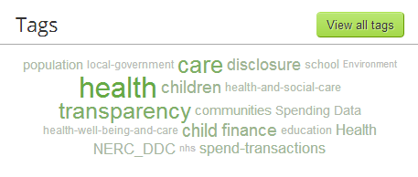
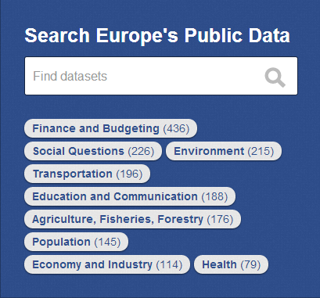
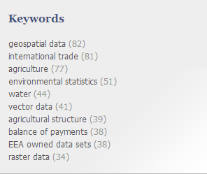
Types d’ensembles de données sur les portails de données européens
Source:[http://data.gov.uk/data]
Source:[http://publicdata.eu/]
Source:[http://open-data.europa.eu/en/data/dataset]
Metadonnées

Slide 22
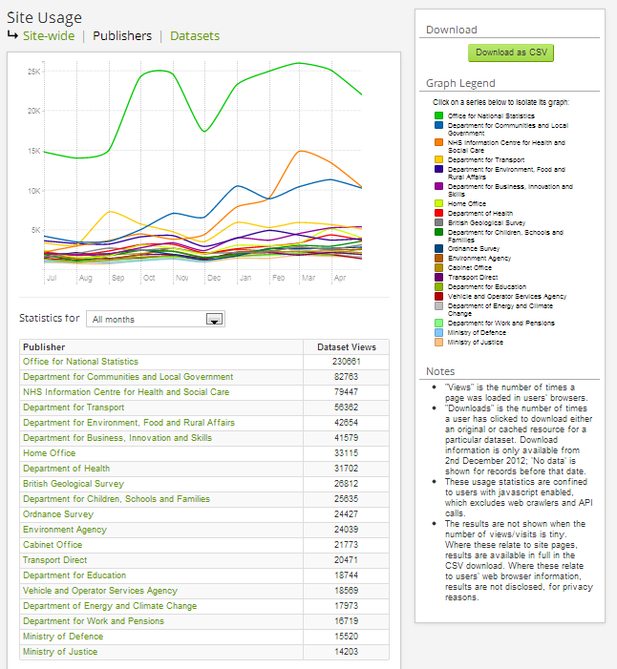
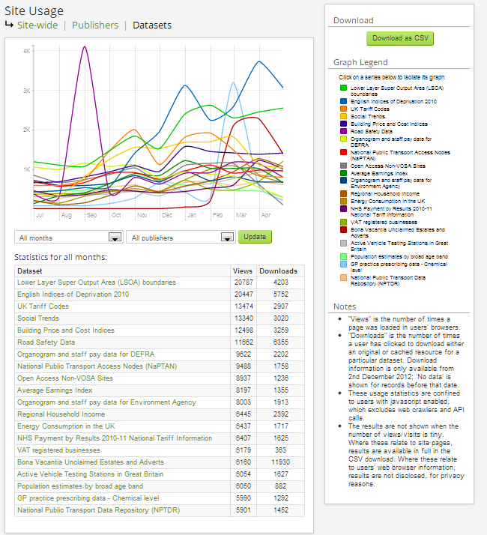
Quels ensembles de données sont principalement consultés sur Data.gov.uk
Par éditeur
Par ensemble de données
http://data.gov.uk/data/site-usage/publisher?month=
http://data.gov.uk/data/site-usage/dataset

Slide 23
La modélisation de vos données et métadonnées a pour but de...
  Rendre vos données disponibles d'une manière structurée, compréhensible et lisible par machine.
  Réutiliser ce qui existe déjà en termes de vocabulaires et des données de référence.
Atteindre un bon niveau de qualité en nettoyant vos données.
  Fournir des informations sur les licences afin que les consommateurs de données connaissent les conditions de réutilisation.
  Fournir une description riche (métadonnées).
  Utiliser les technologies sémantiques (RDF, HTTP URIs ...) pour décrire vos données.
Notes:
.

Slide 24
Modéliser vos données - réutiliser si possible, créer si nécessaire
Réutiliser les vocabulaires existants autant que possible.
  Si vous constatez qu'il n'existe aucune source officielle de référence réutilisable pour le domaine spécifique, créez la vôtre en utilisant:
      Schéma RDF (RDFS): vocabulaire RDF de base pour décrire les classes et les propriétés des classes.
      Langage d'ontologie Web (OWL): langage de représentation du savoir pour décrire les ontologies.
Voir aussi:
http://www.slideshare.net/OpenDataSupport/model-your-data-metadata
http//www.w3.org/TR/owl-features/
http://www.w3.org/TR/rdf-schema/

Slide 25









Réutiliser les vocabulaires communs pour modéliser et décrire vos données ... (en RDF)
Vocabulaires d’usage général: DCMI, RDFS
Pour nommer des resources: rdfs:label, foaf:name, skos:prefLabel
Pour décrire des personnes:: FOAF, vCard, Core Person Vocabulary
  Pour décrire des organisations enregistrés: Registered Organisation Vocabulary
Pour décrire des adresses: vCard, Core Location Vocabulary
Pour décrire des services publics: Core Public Service Vocabulary
  ... et les métadonnées ...
  Pour décrire des ensembles de données (métadonnées) : DCAT, DCAT Application Profile, VoID
Pour décrire des projets: DOAP, ADMS.SW
Pour décrire des ressources d'interopérabilité: ADMS

Slide 26
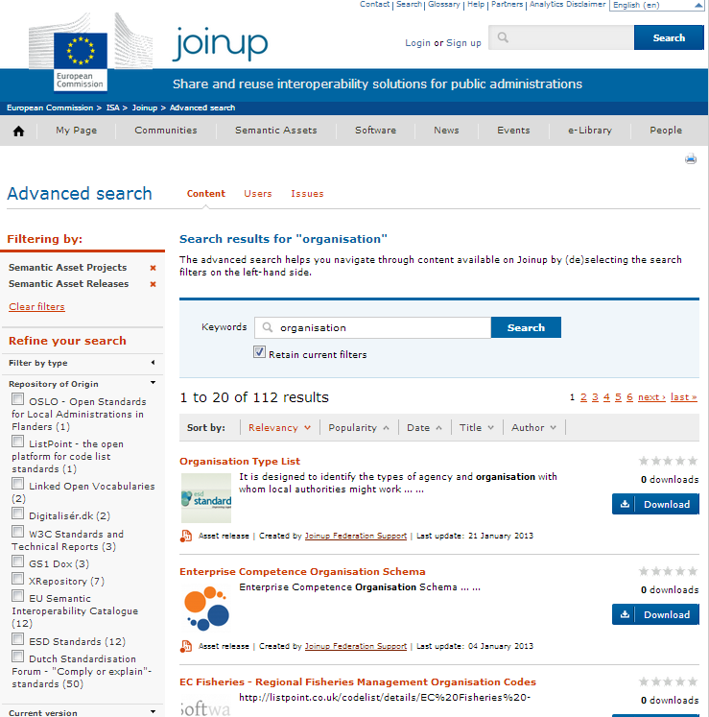
Trouver des vocabulaires réutilisables
Joinup
  Plateforme en ligne pour la recherche et le partage de ressources d’intéropérabilité décrites avec ADMS.
    Développée par le Programme ISA de la Commission Européenn
1
Enter a search keyword to find interoperability assets available on different websites.
Refine the search results via the faceted search filters.
The search results contain a relevant description of the assets and the link from where they can be downloaded.
3
2
http://joinup.ec.europa.eu/

Slide 27
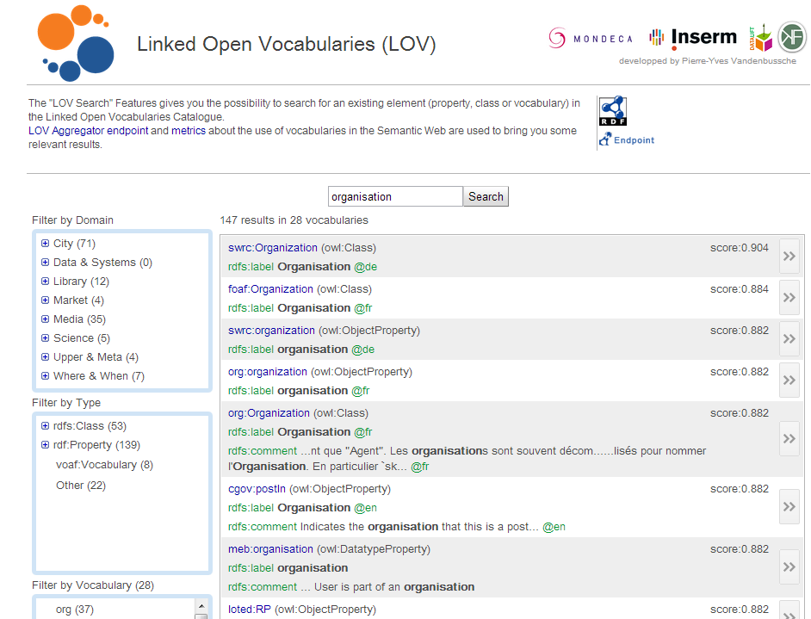
Trouver des vocabulaires réutilisables
“Linked Open Vocabularies”
  Fournit des méthodes d'accès facile à l'écosystème de vocabulaires.
  Permet de relient les uns aux autres de manière explicite.
  Fournit des mesures sur la façon dont ils sont utilisés dans le nuage LOGD.
  Développé par “Open Knowledge Foundation.”
http://lov.okfn.org/

Slide 28
Le nettoyage de vos données et métadonnées
Pour s'assurer que les données et les métadonnées peuvent être publiées avec un niveau de qualité approprié et un minimum d’erreurs.
Cela signifie:
Corriger les erreurs.
Transformer / homogénéiser les formats.
Aligner les incohérences dans les données et métadonnées.
Supprimer les informations dupliquées / redondantes.
Ajouter les informations manquantes.
Vérifier que les informations soient à jour.
Voir aussi:
http://www.slideshare.net/OpenDataSupport/introduction-to-rdf-sparql
Cleanse your data with Open Refine (Google Refine) - https://code.google.com/p/google-refine/
Notes:
Vérfier que les informations soient mises à jour.

Slide 29
Le nettoyage des données - exemple
Problème de formatage
erreur
Duplicata
Company_name | Registration date | Country | E-mail | # Establishments
Nikè | 1991-04-28 | Belgium | niké | 7
BARCO | 15 September 1986 | BE | Barco@email.be | 2
Nikè |  | België
Coca-Cola |  | United States | coca@cola.com | 3
Informations manquantes
Information redondantes
Opérations
de nettoyage
Incohérances
Company_name | Registration date | Country | E-mail
Nikè | 1991-04-28 | BE | niké@sport.org
BARCO | 1986-09-05 | BE | Barco@email.be
Coca-Cola | 1964-03-26 | US | coca@cola.com

Slide 30
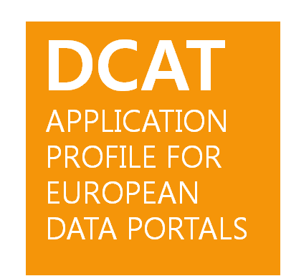
Modéliser vos métadonnées
Le profil d’application DCAT pour les portails de données en Europe (DCAT-AP) est une spécification basée sur le « Data Catalogue vocabulary » (DCAT) pour décrire des ensembles de données du secteur public en Europe.
DCAT-AP améliore la découverte des ensembles de données du secteur public au delà des frontières et à travers les secteurs.
Voir aussi:
https://joinup.ec.europa.eu/asset/dcat_application_profile/description
Notes:
pour décrire des ensembles de données du secteur public en Europe.

Slide 31
Utiliser les identifiants persistants uniformes de ressources (URI) pour nommer des ressources
Des URI persistants définissent les bases des données liées.
Voir aussi:
http://www.slideshare.net/OpenDataSupport/design-and-manage-persitent-uris
https://joinup.ec.europa.eu/community/semic/document/10-rules-persistent-uris

Slide 32
Attribuer une licence à vos données et métadonnées a pour but de...
  Informer des utilisateurs potentiels sur la façon dont les données et les métadonnées peuvent être (ré) utilisées et / ou adaptées.
  Ne pas lier vos données et métadonnées avec des informations de licence est un obstacle important pour la réutilisation et réduit donc la valeur que peut créer l’ouverture de vos données.
  Les données ouvertes doivent être, par définition, publiées sous une licence ouverte.
Les métadonnées devrait être publiée sous une licence indiquant qu‘elles font partie du domaine public pour renforcer la réutilisation et faciliter la recherche de vos données.
Voir aussi:
http://www.slideshare.net/OpenDataSupport/licence-your-data-metadata
Notes:
Donc reduit la valeur créer après avoir ouvertes vos données

Slide 33
Les licenses ouvertes
Voir aussi:
http://discovery.ac.uk/files/pdf/Licensing_Open_Data_A_Practical_Guide.pdf
Creative Commons (CC) (http://creativecommons.org/licenses/)
    Paternité (BY): Le créateur de l'œuvre doit être mentionné.
    Non Commercial (NC): Le travail ne peut pas être utilisé à des fins commerciales.
    Pas de produits dérivés (ND): Les travaux ne peuvent pas être adaptés ou fusionnés avec d'autres travaux.
    Share Alike (SA): Le travail peut être adapté, mais doit être attribué la même licence si vous le mettez à disposition.
    CC Zero (CC0): Le travail est du domaine public.
    Open Data Commons (http://opendatacommons.org/licenses/)
    Open Data Commons Attribution Licence (ODC-By): compatible avec CC BY
    Open Data Commons Open Database Licence (ODC-ODbL): compatible avec CC BY SA)
    Public Domain Dedication Licence (PDDL): compatible avec CC Zero
      The Open Government Licence (http://www.nationalarchives.gov.uk/doc/open-government-licence/)

Slide 34
La pose d'une licence sur vos données et métadonnées a pour but de...
    Briser les murs des silos afin de créer plus de valeur.
  Rendre vos données et métadonnées publiquement et facilement accessibles sur le Web.
  Lier vos données et métadonnées à d'autres données (ou métadonnées) dans le but de:
    Donner du sens et du contenu à celles-ci.
    Donner un contexte.
    Les enrichir.
    Permettre aux gens de découvrir d’autre choses.
Notes:
Permettre aux gens de découvrir plus.

Slide 35
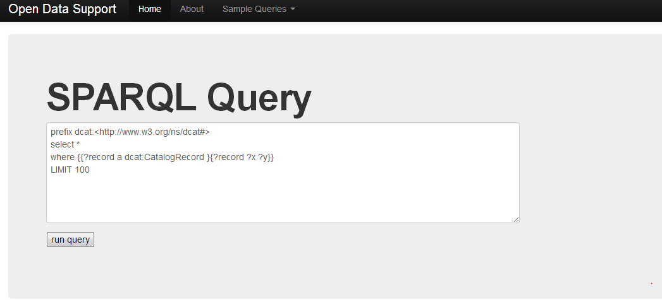
Fournir un “SPARQL Endpoint”
Le “SPARQL Endpoint” est un service qui permet à d'autres d'interroger vos données liées (et / ou métadonnées).
http://data.opendatasupport.eu

Slide 36
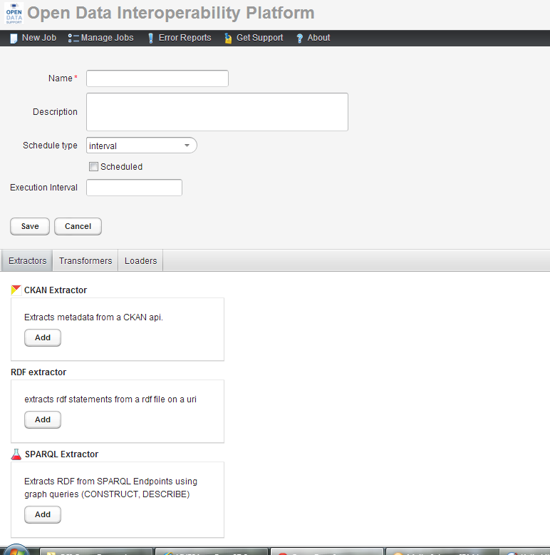
Publier vos métadonnées
Publiez vos métadonnées sur une plateforme centrale de partage des données pour lui donner plus de visibilité et augmenter la réutilisation de vos bases de données.
The Open Data Interoperability Platform (ODIP):
  ODIP est une plateforme centrale de partage des données développée par la Commission européenne pour permettre la recherche européenne d’ensembles de données de manière transfrontalière.
  Des éditeurs de données ODIP et des portails de données pour publier centralement les métadonnées descriptives pour les ensembles de données.
Voir aussi:
http://www.slideshare.net/OpenDataSupport/promoting-the-re-use-of-open-data-through-odip
Notes:
Éditeurs données ODIP et des portails de données pour publier la description des métadonnées d’ensemble de données centralisée.

Slide 37
La gestion des données et des métadonnées a pour but de...
  Gérer un cycle de vie de données – créer, mettre à jour, de garder a jour et mise au rebu d’ensemble de données.
  Gestion du cycle de vie des métadonnées.
  Mettre en place des processus pour s'assurer que vos données et métadonnées a un niveau de qualité approprié.
Indiquant la propriété des données (ensembles) et des métadonnées.
Voir aussi:
http://www.slideshare.net/OpenDataSupport/introduction-to-metadata-management

Slide 38
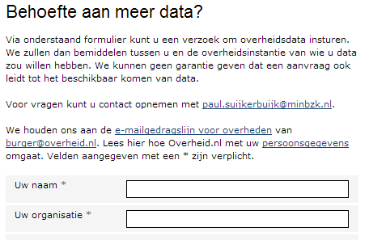
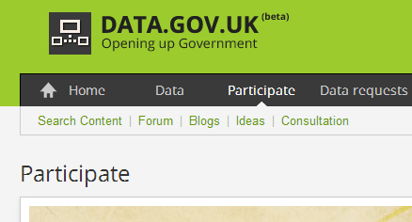
Recueillir les commentaires des réutilisateurs de vos données
Demandez leur avis aux utilisateurs (potentiels) de données:
Quels sont les données dont ils ont besoin?
Comment ont-ils utilisé les données?
  Que pensent-ils de la qualité?
  Assurez-vous que les demandes et les corrections arrivent chez vous – communautarisez le contrôle de la qualité des données!
data.overheid.nl
data.gov.uk

Slide 39
Demande de LOGD
Les besoins des entreprises, des entrepreneurs, des chercheurs et des gouvernements pour les données liées.

Slide 40






Le côté de la demande du cycle de vie LOGD porte sur ...
Réutilisateurs de données peuvent:
trouver des ensembles de données appropriés;
utiliser les ensembles de données pour des analyses, la création d'applications et de services.
Savoir ce que leur gouvernement fait (transparence)
Réaliser des économies
Publishing data
Public administrations share data online
Developers / Companies integrate data into app (services)
Developers / Companies search for data
Citizens/businesses benefits from the app (services)
Reusing data

Slide 41
Où trouver des ensembles de données?
Les ensembles de données sont disponibles sur différentes plateformes réparties à travers l'Europe.
« Une plateforme centrale de partage des données collecte les métadonnées de différents portails de données ouvertes et les publie à l’aide d’un modèle commun de métadonnées. De cette façon, les ensembles de données sont disponibles de façon uniformes à partir d’un point d’accès unique. »
Portails locaux de données ouvertes:
    opendatamanchester.org.uk
    Data.gent.be
Portails régionaux de données ouvertes:
    opendata.regionpaca.fr
    Open public data of the government of Catalonia
Portails nationaux de données ouvertes:
    Opendata.at
    opendata.lu
Portails européens de données ouvertes:
    open-data.europa.eu
Plateformes de partage des données:
    Publicdata.eu
    ODIP
Notes:
Un courtier de données recueille les métadonnées à partir de diverses plates-formes open data et le publie en utilisant un modèle de métadonnées commun. De cette façon les ensembles de données sont consultables de manière uniforme à partir d'un point d'accès unique.

Slide 42
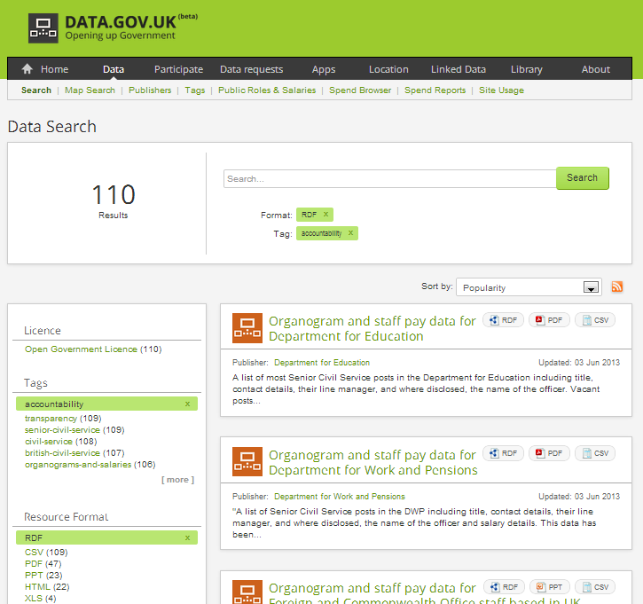
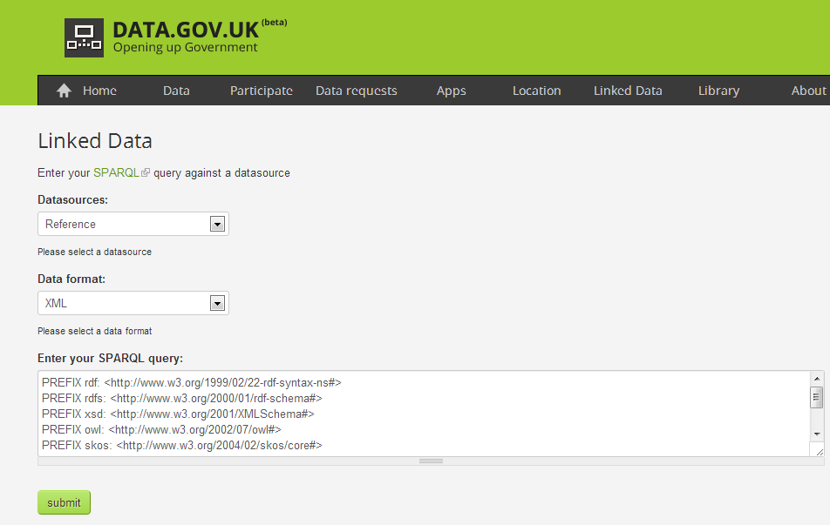
Utilisez un “SPARQL endpoint” ou un “faceted browser” pour trouver des ensembles de données
Un utilisateur peut exécuter une requête SPARQL à l’aide d’un « SPARQL endpoint » pour trouver des ensembles de données, ou «filtrer son chemin» à travers la collection d'ensembles de données à l'aide d'un « faceted browser »
Faceted browser
SPARQL endpoint
http://data.gov.uk/sparql
http://data.gov.uk/data/search

Slide 43
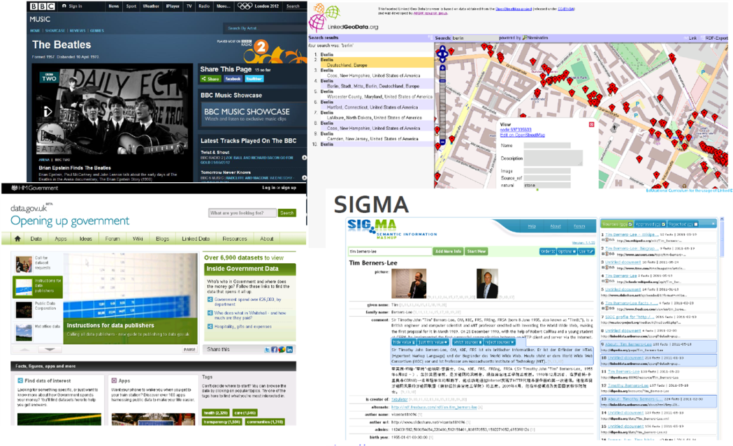
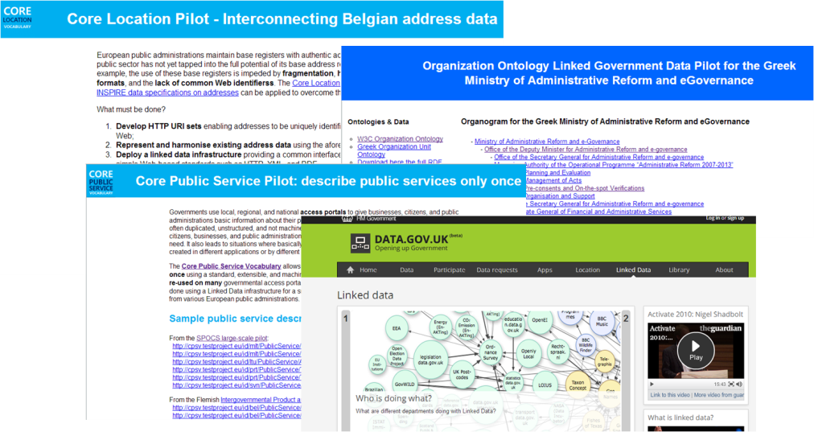
Intégration des ensemble de données et la création d'applications et de services
Quelques outils pour l'intégration d’ensemble de données:
Karma (http://www.isi.edu/integration/karma/)
Talend (http://www.talend.com/products/data-integration)
Voir aussi:
http://www.slideshare.net/OpenDataSupport/introduction-to-linked-data-23402165

Slide 44
Publier les LOGD en utilisant “Open Refine”

Slide 45
Utiliser “Open refine” pour modéliser publier des données ouvertes
Pour débuter
Installez Open Refine à partir de: https://github.com/OpenRefine
Installez l'extension RDF : http://refine.deri.ie/
Et puis ...
        Décrivez vos données dans un tableur.
        Créez un projet et transférez le dans « Open Refine ».
        Faites correspondre vos données avec les classes et propriétés RDF
        appropriées .
        Exportez les données en tant que fichier RDF.
1
2
3
4

Slide 46
Décrivez vos données dans un tableur
1
Company_name | Registration date | Country | E-mail
Nikè | 1991-04-28 | BE | niké@sport.org
BARCO | 1986-09-05 | BE | Barco@email.be
Coca-Cola | 1964-03-26 | US | coca@cola.com

Slide 47
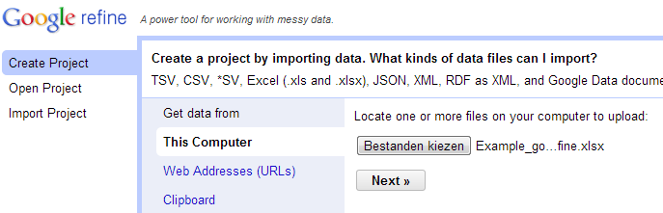
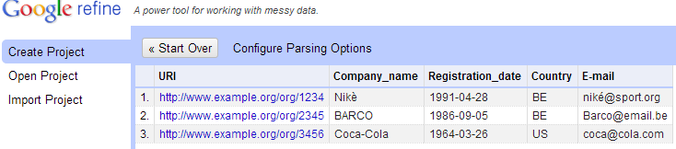
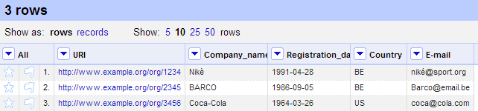
Créez un projet et transférez le dans « Open Refine » e
2
Chargez le tableur
Sélectionnez l'onglet approprié
Créez le projet

Slide 48
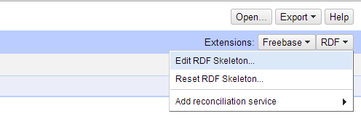
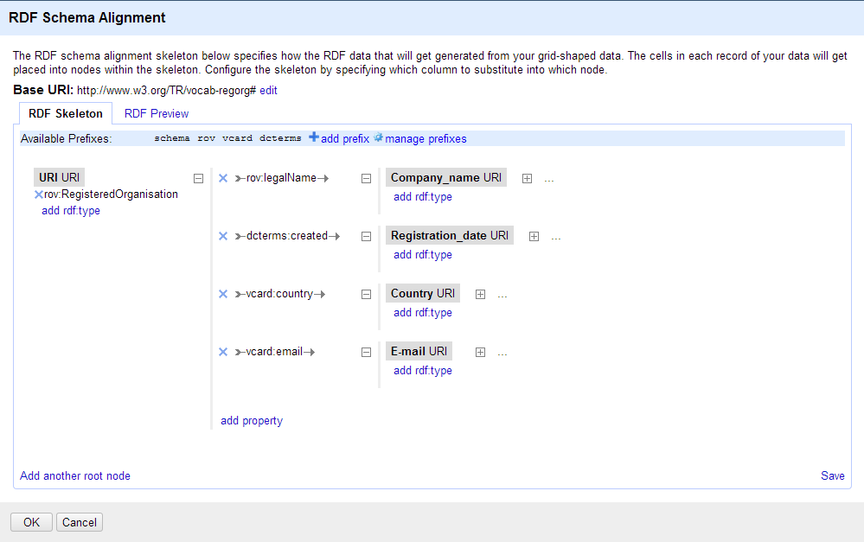
Faites correspondre vos données avec les classes et propriétés RDF appropriées (modèlisez vos données)
3
Définir un squelette pour transformer vos données de tableur à RDF
Notes:
Carte vos données aux classes et propriétés RDF appropriées .

Slide 49
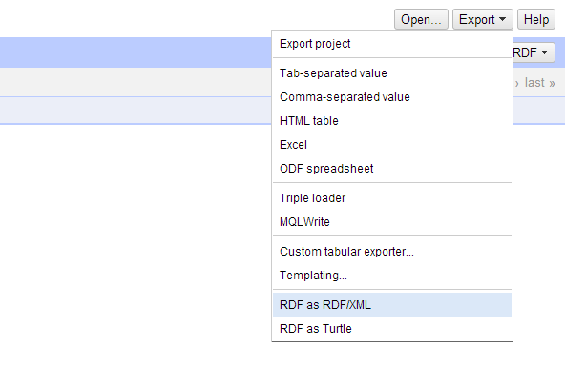
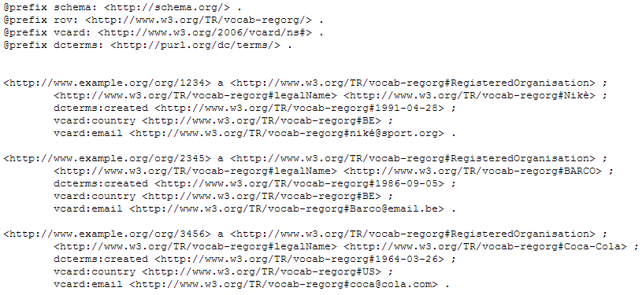
Exportez les données en tant que fichier RDF/XML ou Turtle
4

Slide 50
La pile LOD2
Outils pour la publication et l’interrogation des LOGD via des requêtes

Slide 51
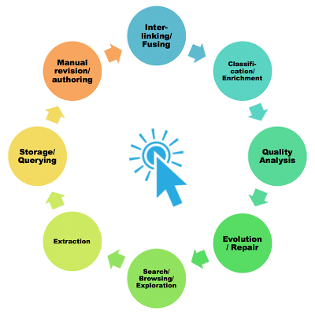
Publication de vos données avec la pile LOD2
« La pile LOD2 est une distribution intégrée d'outils alignés qui soutiennent le cycle de vie des données liées (ouvertes), de l'extraction, de la création, l'enrichissement, l'interconnexion, la fusion à la visualisation et à l'entretien. La pile comprend des outils des partenaires LOD2 et des tiers. »
Source: [http://stack.lod2.eu/]
Notes:
La pile LOD2 est une distribution intégrée d'outils alignés qui soutiennent le cycle de vie des données liées (Open), de l'extraction, de création / création sur l'enrichissement, l'interconnexion, la fusion à la visualisation et à l'entretien. L'empilement comprend des outils des partenaires LOD2 et des tiers.

Slide 52
Silk – Un outil pour lier vos données
“Le “Silk framework” est un outil pour découvrir les relations entre les éléments de données au sein de différentes sources de données liées. Les éditeurs de données peuvent utiliser le “Silk framework” pour créer des liens RDF entre leurs données et d'autres données de sources différentes sur le Web .”
Pour télécharger ou pour de plus amples informations:
http://wifo5-03.informatik.uni-mannheim.de/bizer/silk
Notes:
Le “Silk framework” est un outil pour découvrir les relations entre les éléments de données au sein de différentes sources de données liées. Les éditeurs de données peuvent utiliser le “Silk framework” pour créer des liens RDF entre leurs données et d'autres données de sources différentes sur le Web ".

Slide 53
Conclusions
  Le cycle de vie des LOGD et des métadonnées doit traiter à la fois l'offre et la demande.
  Choisir les données et métadonnées à ouvrir signifie qu’il faut tenir compte de différentes dimensions.
  Modéliser a pour but d'obtenir des données et des métadonnées structurées et d'atteindre un niveau de qualité approprié.
  La publication a pour but de rendre les données et les métadonnées publiques, facilement accessibles et interrogeables.
  La gestion des données et des métadonnées doit assurer que les processus et les politiques sont en place pour régir le cycle de vie des données et des métadonnées.
  L'éditeur des données doit permettre à au réutilsateur des données d'envoyer son feedback, de sorte à pouvoir mesurer la demande et la qualité du « crowdsourcing ».
  Plusieurs outils sont disponibles pour la modélisation et la publication LOGD- mais peu ont la qualité nécessaire pour être utilisé en production.

Slide 54

Questions de groupe
  Avez-vous une méthodologie de gestion des données et/ou des métadonnées au niveau de votre organisation?
  Y a-t-il une offre et une demande pour les données publiques ouvertes (liées) dans votre pays? Si oui, qui fournit quoi à qui?
  D’après vous, quels sont les obstacles principaux pour la publication de données publiques ouvertes (liées) dans votre pays?
http://www.visualpharm.com
http://www.visualpharm.com
http://www.visualpharm.com
Faîtes aussi le test en ligne içi!

Slide 55
Merci!
...et maintenant vos questions?
Notes:
See also: http://europa.eu/rapid/press-release_MEMO-11-891_en.htm

Slide 56
Références
Slide 5:
GLD Life cycle. W3C. http://www.w3.org/2011/gld/wiki/GLD_Life_cycle
Slide 8:
  Linked Data Cookbook. W3C. http://www.w3.org/2011/gld/wiki/Linked_Data_Cookbook
Slide 14:
  United Nations Statistics Division. COFOG (Classification of the Functions of Government). http://unstats.un.org/unsd/cr/registry/regcst.asp?Cl=4
Slide 21:
  Characterization Study of the Infomediary Sector - 2012 Edition. Datos.gob.es. http://datos.gob.es/datos/sites/default/files/files/Estudio_infomediario/121001%20RED%20007%20Final%20Report_2012%20Edition_vF_en.pdf
Slide 21:
http://data.gov.uk/data
http://publicdata.eu/
http://open-data.europa.eu/en/data/dataset
Slide 21:
http://data.gov.uk/data/site-usage/publisher?month=
http://data.gov.uk/data/site-usage/dataset
Slide 24-25:
  Cookbook for translating Data Models to RDF Schemas. IAS Programme. https://joinup.ec.europa.eu/community/semic/document/cookbook-translating-data-models-rdf-schemas
Slide 26:
  ADMS Brochure. ISA Programme. https://joinup.ec.europa.eu/elibrary/document/adms-brochure
Slide 27:
http://lov.okfn.org/
Slide 29:
  DCAT application profile for data portals in Europe. ISA Programme. https://joinup.ec.europa.eu/asset/dcat_application_profile/description
Slide 31:
  10 Rules for Persistent URIs. ISA Programme. https://joinup.ec.europa.eu/community/semic/document/10-rules-persistent-uris
Slide 32-33:
  Licensing Open Data: A Practical Guide. Naomi Korn and Professor Charles Oppenheim. http://discovery.ac.uk/files/pdf/Licensing_Open_Data_A_Practical_Guide.pdf
Slide 51:
  Announcement of intermediate LOD2 Stack release, March 2012. Martin Kaltenboeck. http://lod2.eu/BlogPost/1034-announcement-of-intermediate-lod2-stack-release-march-2012.html
Slide 52:
  Silk - A Link Discovery Framework for the Web of Data. University of Mannheim. http://wifo5-03.informatik.uni-mannheim.de/bizer/silk/
Notes:
To be updated.

Slide 57
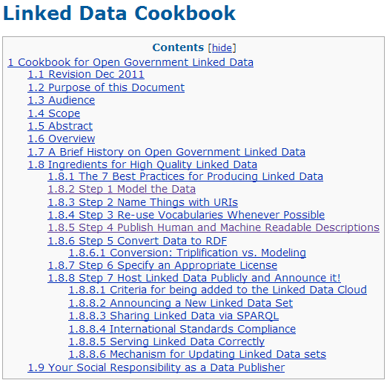

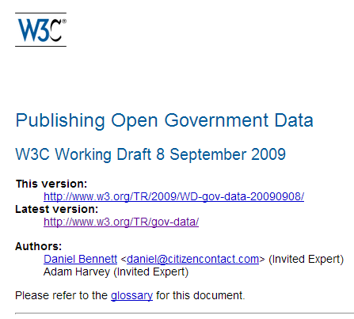
Lecture supplémentaire (1/2)
Linked Data Cookbook. W3C.
http://www.w3.org/2011/gld/wiki/Linked_Data_Cookbook
Cookbook for translating Data Models to RDF Schemas. ISA Programme. https://joinup.ec.europa.eu/community/semic/document/cookbook-translating-data-models-rdf-schemas
Publishing Open Government Data. Daniel Bennett & Adam Harvey. http://www.w3.org/TR/gov-data/
N. Korn & C. Oppenheim, Licensing Open Data: A Practical Guide.
http://discovery.ac.uk/files/pdf/Licensing_Open_Data_A_Practical_Guide.pdf

Slide 58
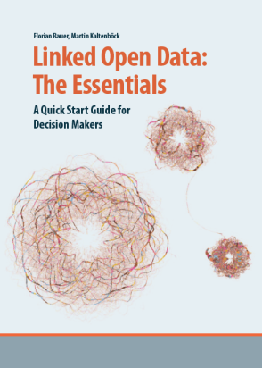



Lecture supplémentaire (2/2)
Linked Open Data: The Essentials. Florian Bauer, Martin Kaltenböck.
http://www.semantic-web.at/LOD-TheEssentials.pdf
Linked Data: Evolving the Web into a Global Data Space. Tom Heath and Christian Bizer.
http://linkeddatabook.com/editions/1.0/
Linked Open Government Data. Li Ding Qualcomm, Vassilios Peristeras and Michael Hausenblas.
http://ieeexplore.ieee.org/stamp/stamp.jsp?tp=&arnumber=6237454
EUCLID - Course 1: Introduction and Application Scenarios
http://www.euclid-project.eu/modules/course1

Slide 59




Projets et initiatives apparentés (1)
LOD2 Technology Stack, http://stack.lod2.eu/
Open Data Publishing Pipeline DERI, http://sw.deri.ie/content/odpp
  W3C Linked Data Cookbook,
  http://www.w3.org/2011/gld/wiki/Linked_Data_Cookbook
  Cookbook for translating Data Models to RDF Schemas, https://joinup.ec.europa.eu/community/semic/document/cookbook-translating-data-models-rdf-schemas

Slide 60



Projets et initiatives apparentés (2)
  EUCLID FP7 Project, http://projecteuclid.org/
  LOD Around The Clock FP7 project, http://latc-project.eu/
  Generic Statistical Business Process Model, http://www1.unece.org/stat/platform/display/GSBPM/Generic+Statistical+Business+Process+Model+Paper
Notes:
UPDATE: addition of slide

Slide 61





Be part of our team...
Find us on
Join us on
Open Data Support
http://www.slideshare.net/OpenDataSupport
Open Data Support
http://goo.gl/y9ZZI
http://www.opendatasupport.eu
Follow us
Contact us
@OpenDataSupport
    contact@opendatasupport.eu

